Slide 1



БОГОРОДСКИЙ
ГОРОДСКОЙ ОКРУГ
Отчет о работе в сфере культуры
в 2024 году

Slide 2


Сеть учреждений культуры
61 Учреждение культуры
21 - юридические лица, 40 - филиалов и структурных подразделений:
23 культурно-досуговых учреждений
28 библиотек
2 музея
1 эстрадно-духовой оркестр
7 учреждений дополнительного образования в сфере культуры
2

Slide 3
Выполнение показателей рейтинга 11
Эффективное управление в сфере культуры
10 баллов, 1 место
Доверие к власти 72% удовлетворены
3

Slide 4
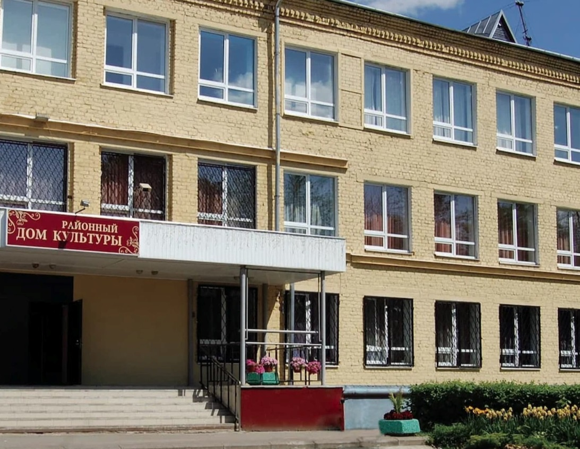
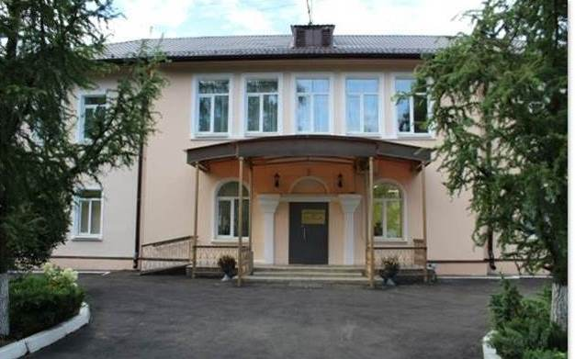
Итоги Рейтингования учреждений
Районный дом культуры
Купавинская детская школа искусств
4

Slide 5
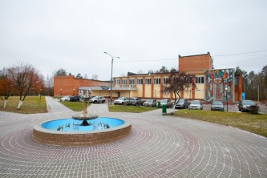
ДОСТИЖЕНИЯ В СФЕРЕ КУЛЬТУРЫ
Победители областного конкурса на получение денежного поощрения лучшими сельскими учреждениями культуры
мбук «сдк «ямкино» 133,3 тыс.руб.
Лучшие работники сельских учреждений культуры
Губернаторова л.в.
Королева Ю.д.
Потапова Г.В.
Семенова е.г.
По 66.6 тыс.руб.
5

Slide 6
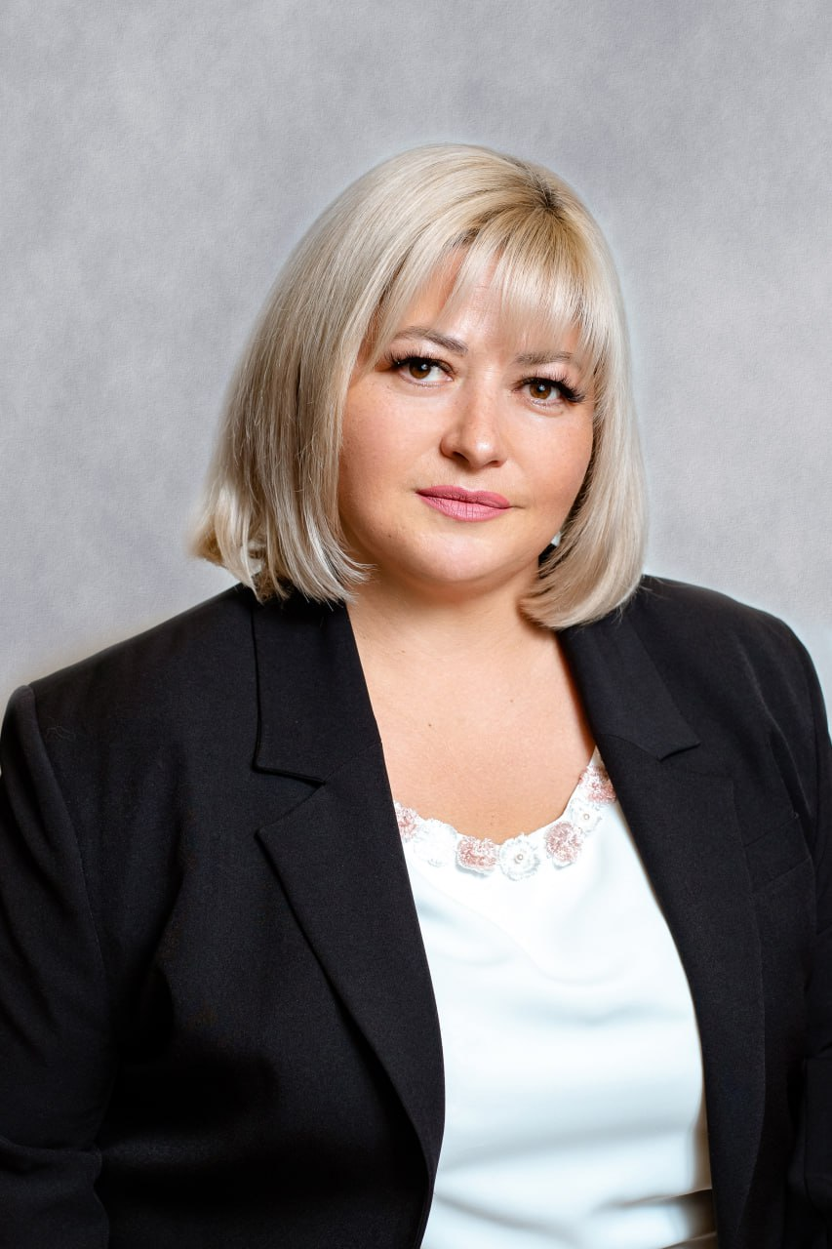
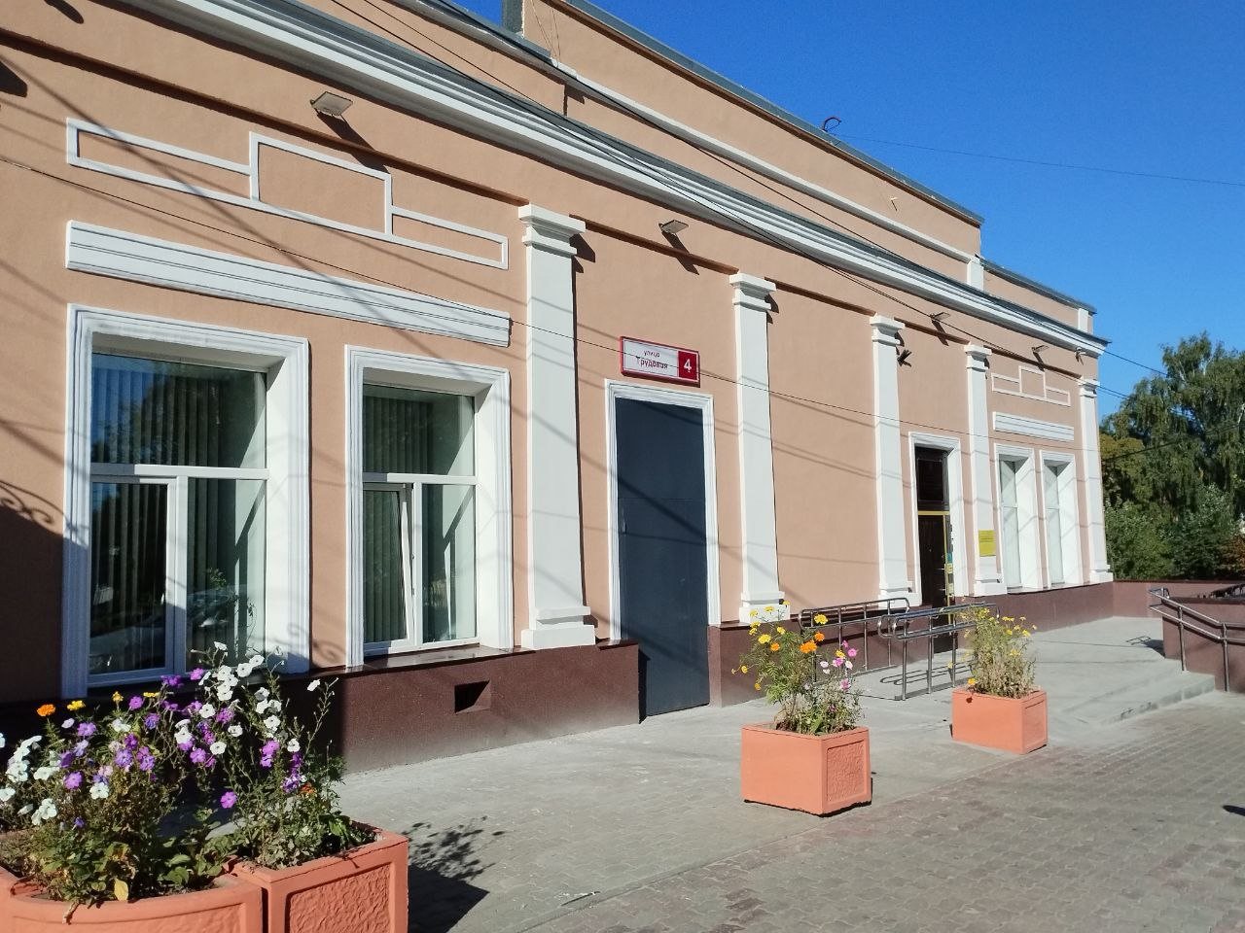
Доска почета богородского округа
Хрипкова евгения игорьевна
Ногинская детская художественная школа
6

Slide 7
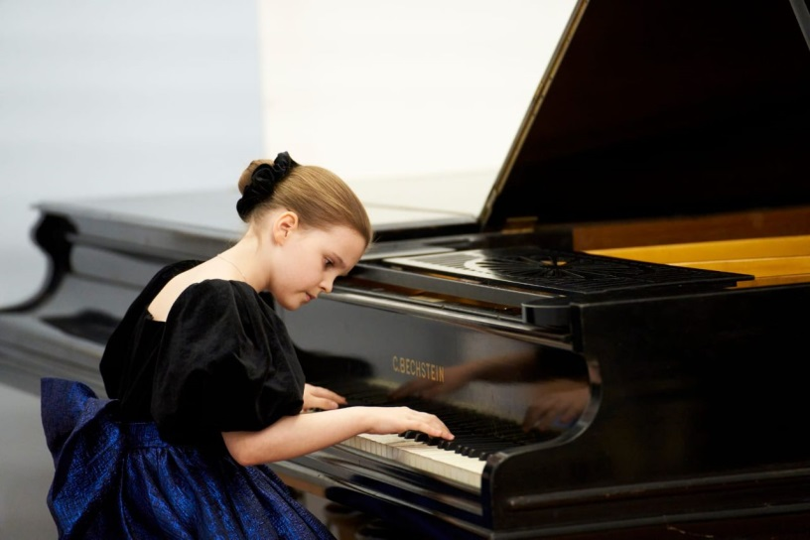
ДОСТИЖЕНИЯ В СФЕРЕ КУЛЬТУРЫ
Контингент учащихся учреждений дополнительного образования в сфере культуры 2 780 человек
Увеличение контингента по годам
2021 - 211
2022 - 255
2023 - 200
2024 - 134
Стипендия губернатора Московской области для детей инвалидов и детей с овз 19 человек
    Статус «Одаренный ребенок» 60 человек
Рейтинговый перечень министерства культуры и туризма Московской области 14 коллективов
7

Slide 8

ДОСТИЖЕНИЯ В СФЕРЕ КУЛЬТУРЫ
Создание телеграм канала о культуре
более 3 300 подписчиков
Подпишись на канал
О культурной жизни !
8

Slide 9
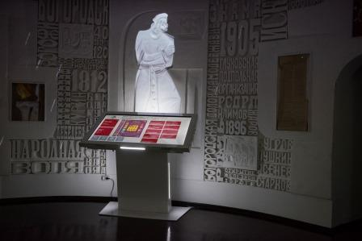
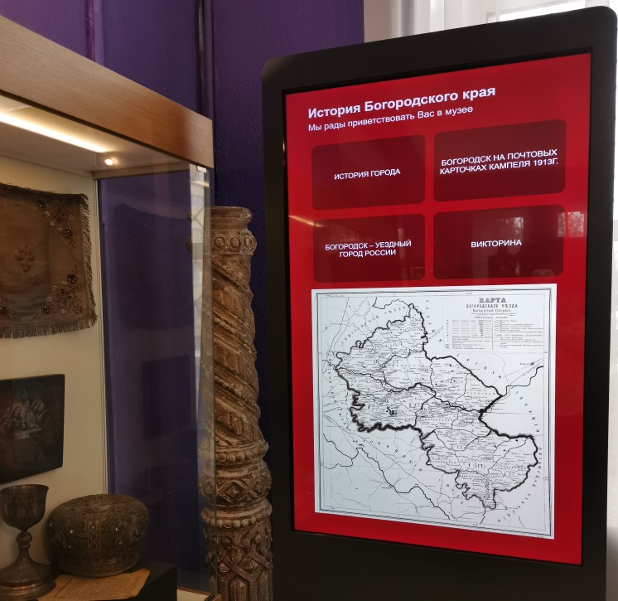
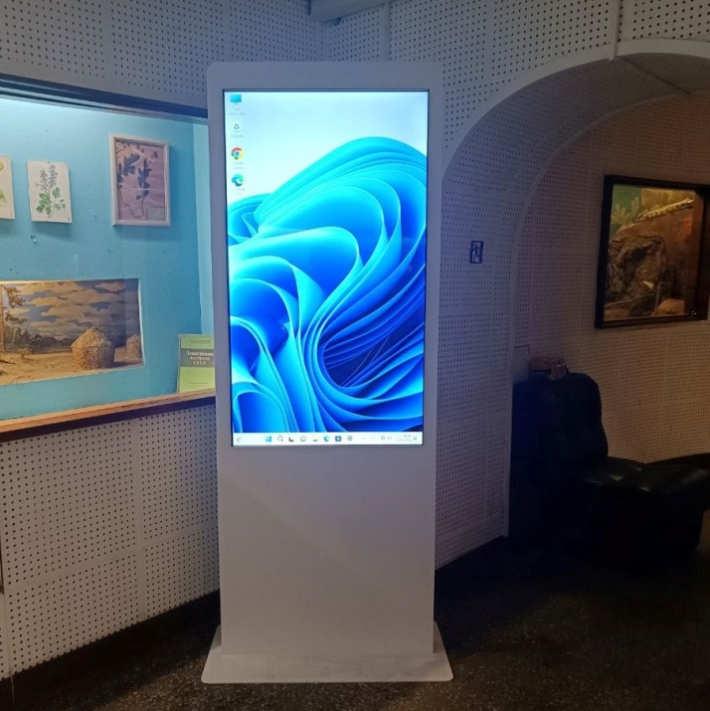
участие в госпрограмме Московской области
Привлечено средств федерального и областного бюджета в размере 25,5 млн. руб.
Ногинский музейно-выставочный центр приобретено оборудования на сумму 8,3 млн. руб.
9

Slide 10
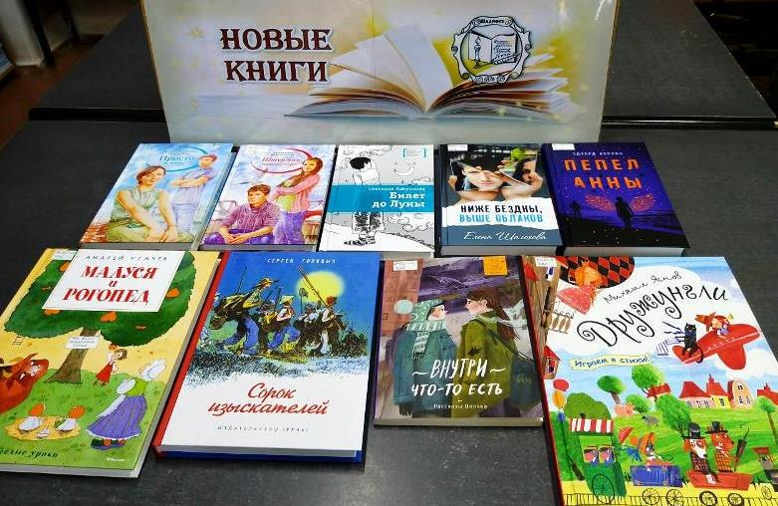
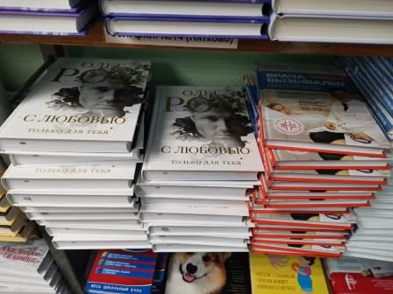
участие в госпрограмме Московской области
центральная библиотека им. А.С. Пушкина богородского городского округа приобретено 2 690 экз. книг на сумму 1,2 млн. руб.
10

Slide 11
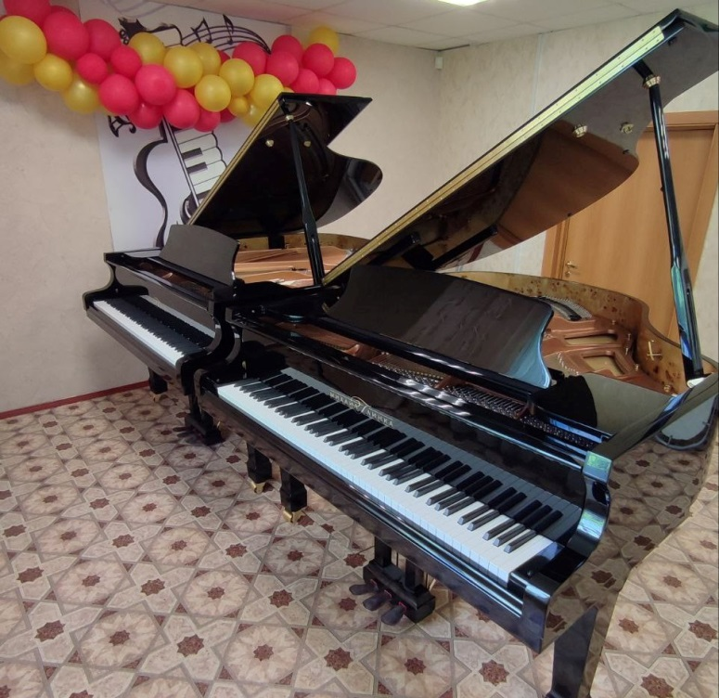
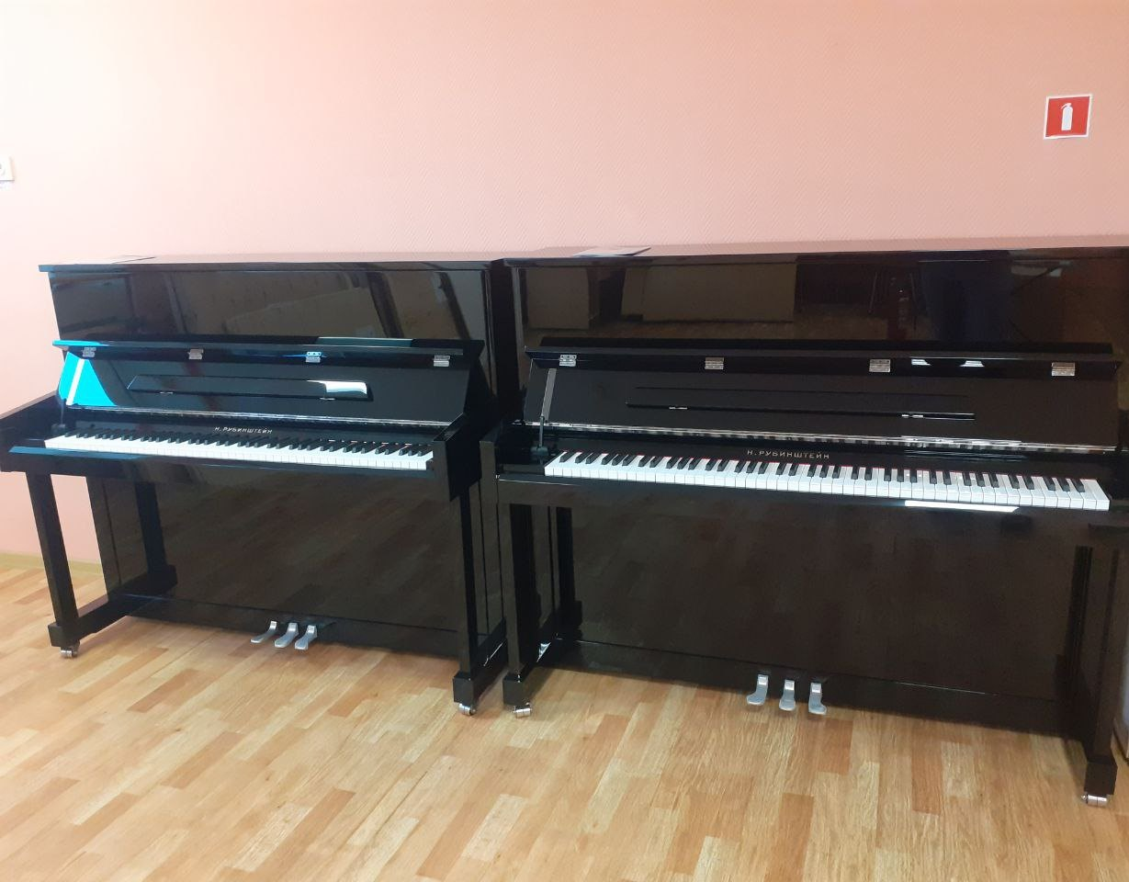
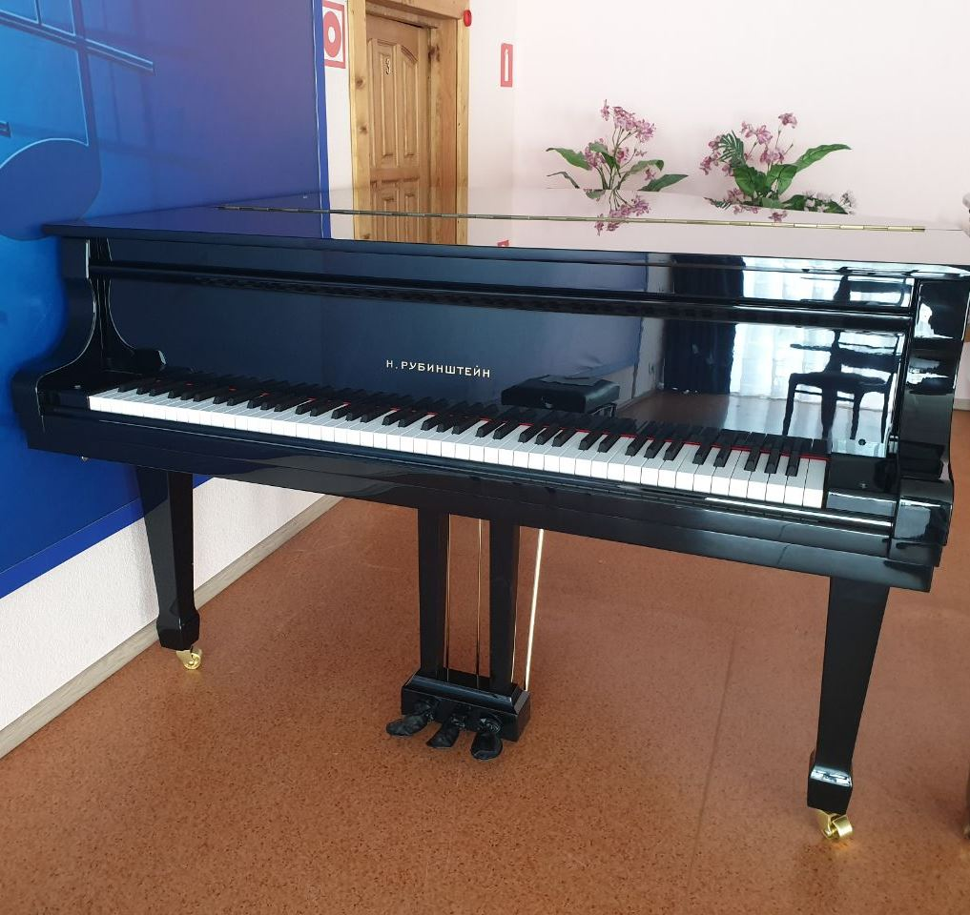
участие в госпрограмме Московской области
Дубровская, обуховская и электроуглинская детские музыкальные школы
приобретено музыкальных инструментов на сумму 34,5 млн. руб.
11

Slide 12
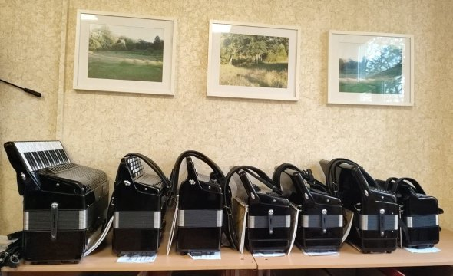
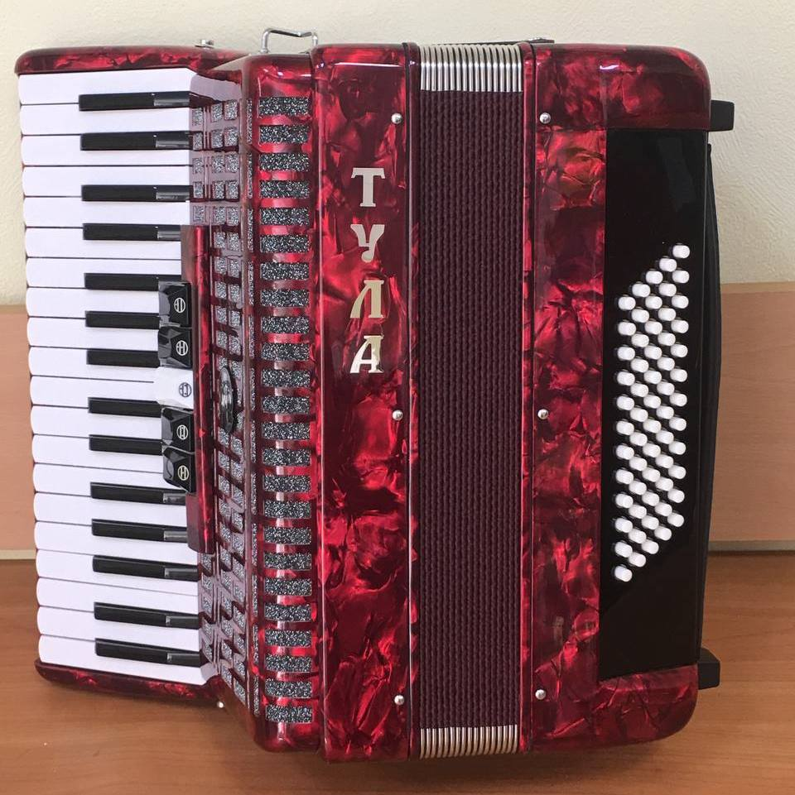
участие в госпрограмме Московской области
Дубровская, обуховская и электроуглинская детские музыкальные школы
приобретено музыкальных инструментов на сумму 34,5 млн. руб.
12

Slide 13
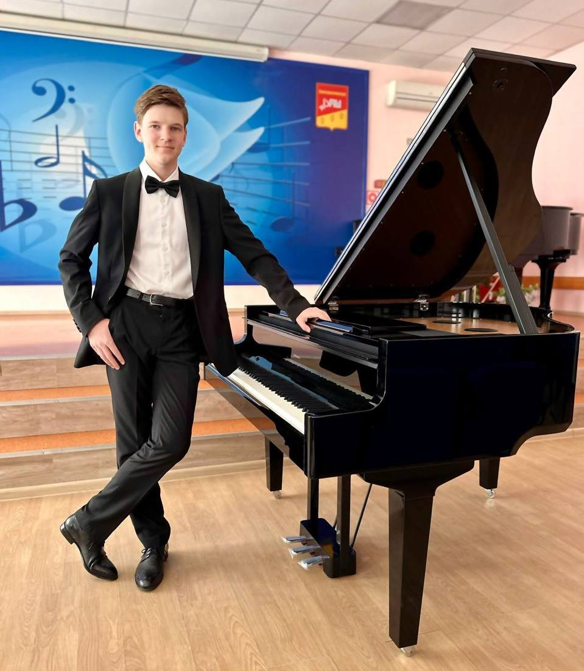
участие в госпрограмме Московской области
Лучшему в Московской области по специальности «Фортепиано» учащемуся электроуглинской детской музыкальной школы владиславу баланову
приобретен цифровой рояль на сумму 1,5 млн. руб.
13

Slide 14
Укрепление материально-технической базы
За счет средств бюджета Богородского округа запланированы ремонтные работы в 16 учреждениях на сумму 76 182 тыс. руб.
Законтрактовано 70 879 тыс. руб.
Ремонтные работы завершены в 9-ти учреждениях культуры
14

Slide 15
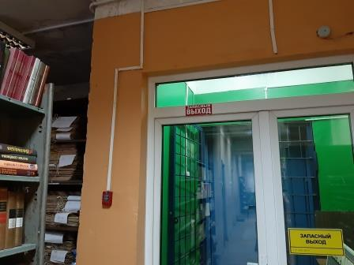
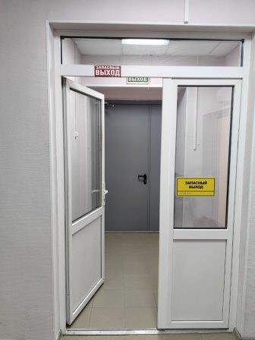
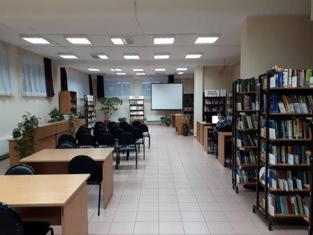
Ремонтные работы 2024 года
Центральная библиотека им. А.С. Пушкина
было
стало
15

Slide 16
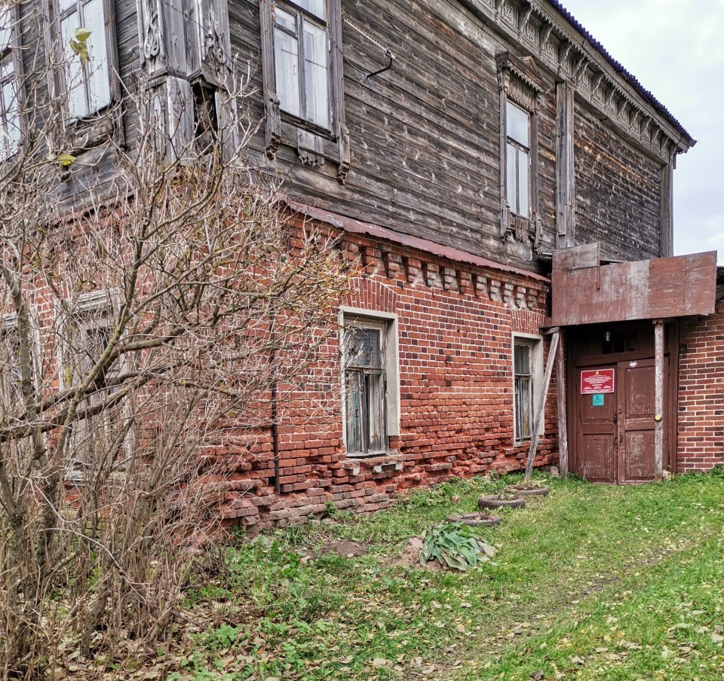
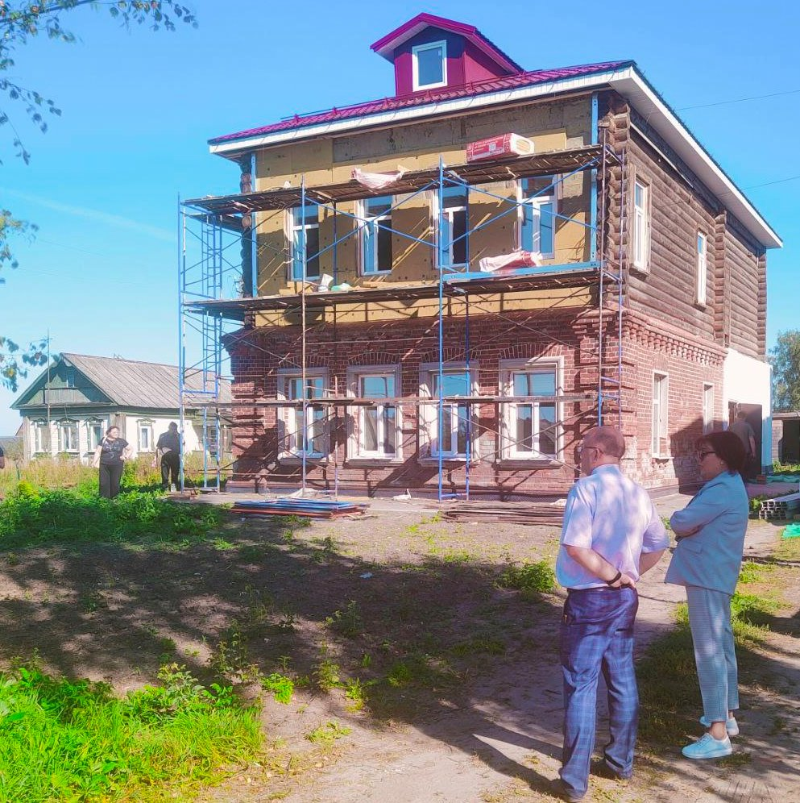
Ремонтные работы 2024 года
сельский филиал №13 центральной библиотеки в д. зубцово
было
стало
16

Slide 17
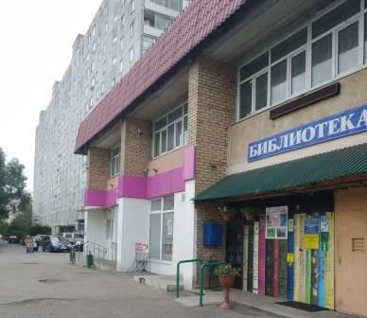
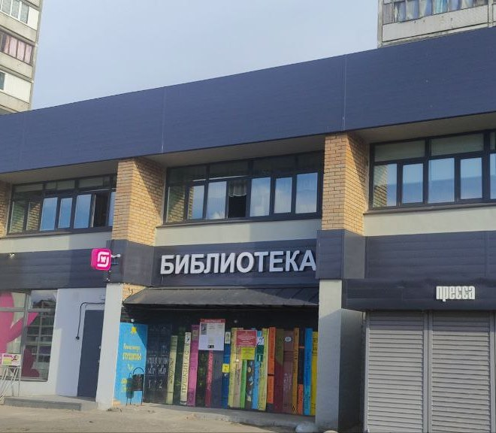
Ремонтные работы 2024 года
Городской филиал №1 центральной библиотеки в заречье
было
стало
17

Slide 18
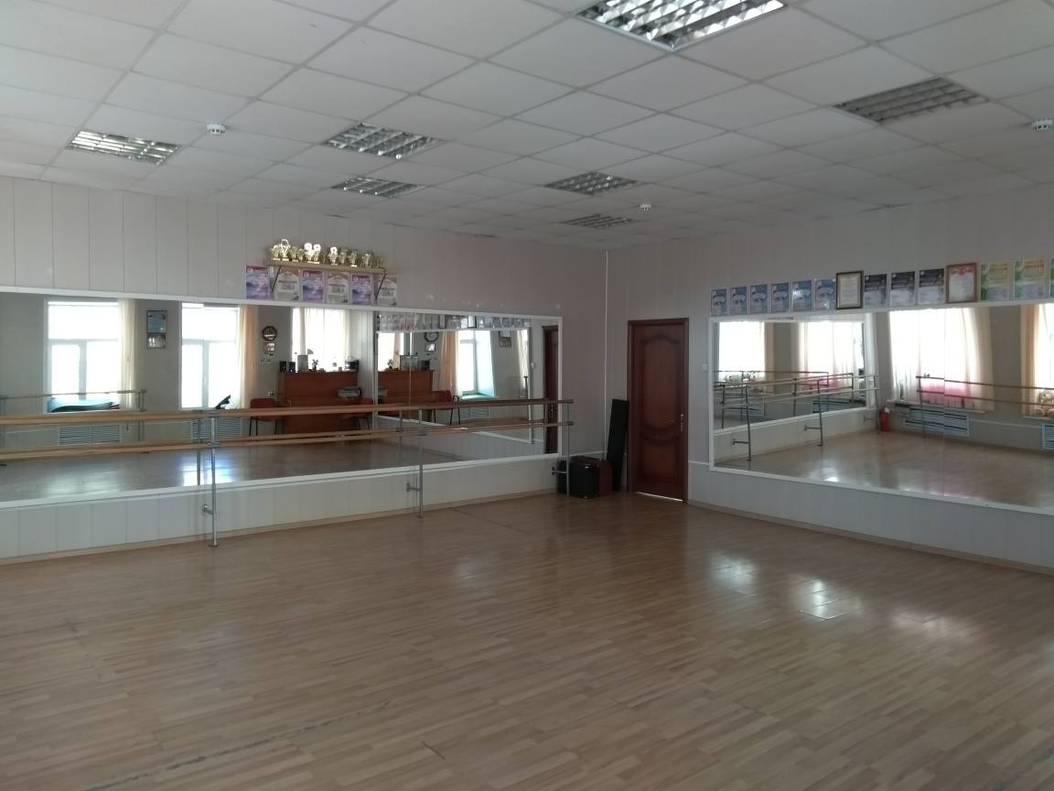
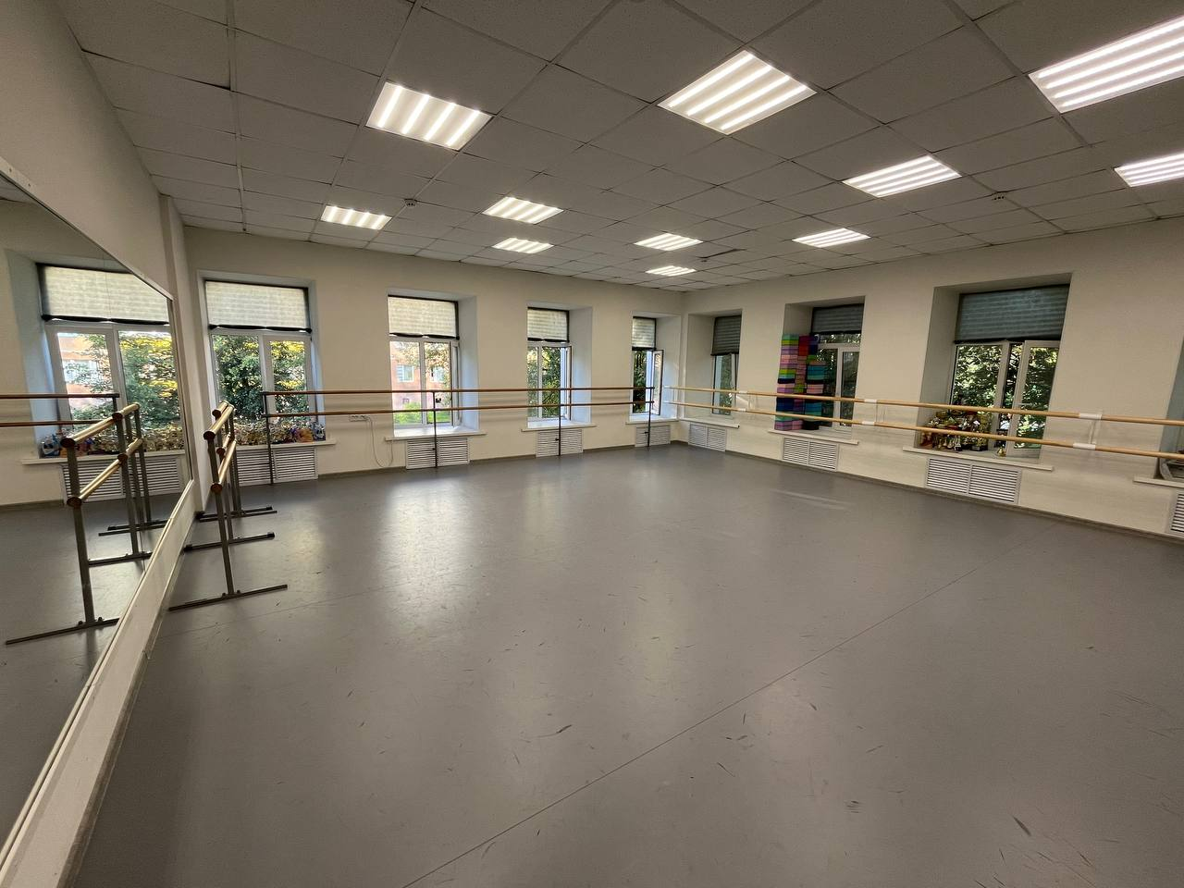
Ремонтные работы 2024 года
Центр культуры имени г.в. калиниченко
Центр культуры имени г.в. калиниченко
было
стало
18

Slide 19
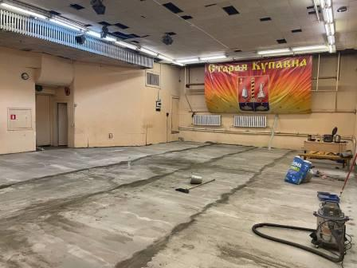
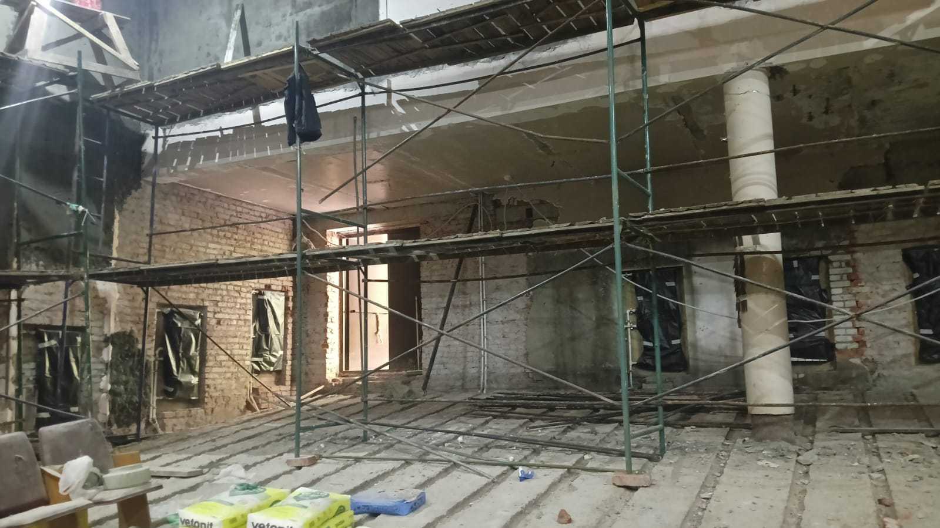
Ремонтные работы 2024 года
МБУК «Центр культуры «Акрихин» и Дом культуры пос. зеленый
19

Slide 20
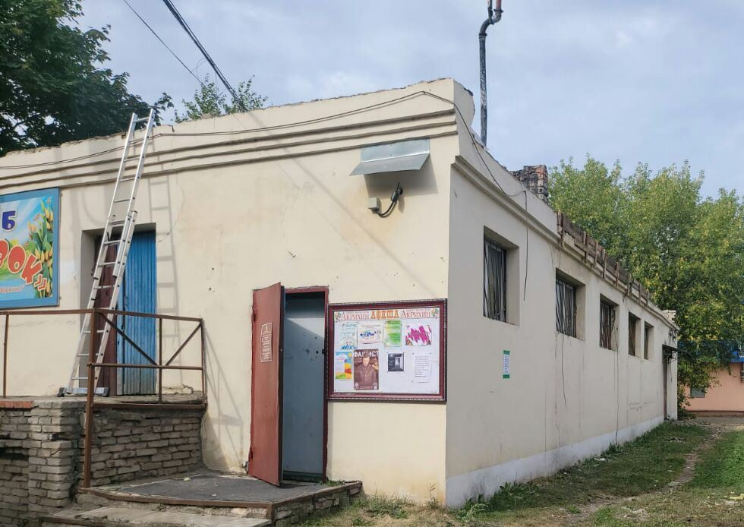
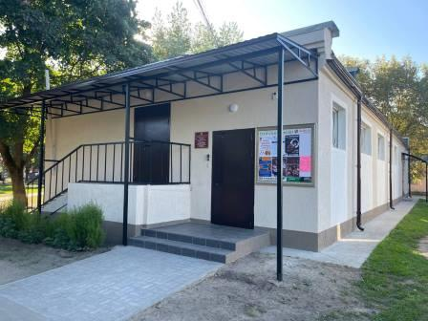
Ремонтные работы 2024 года
Клуб «островок» Структурное подразделение МБУК «Центр культуры «Акрихин»
было
стало
20

Slide 21
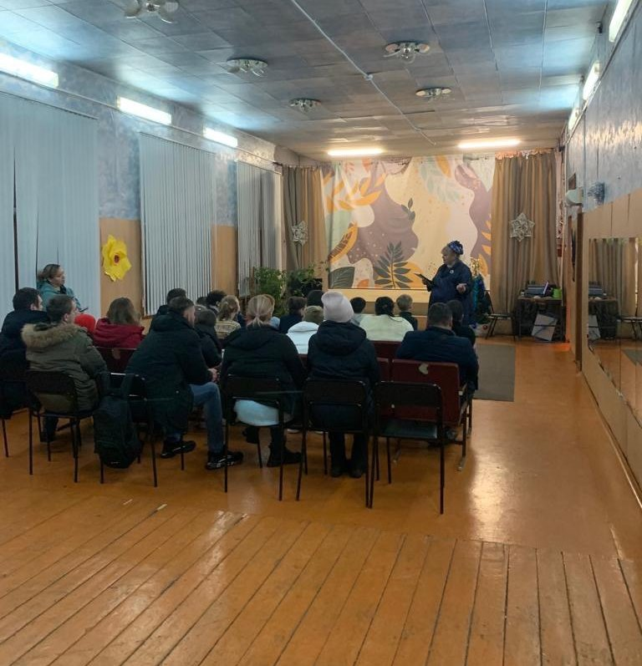
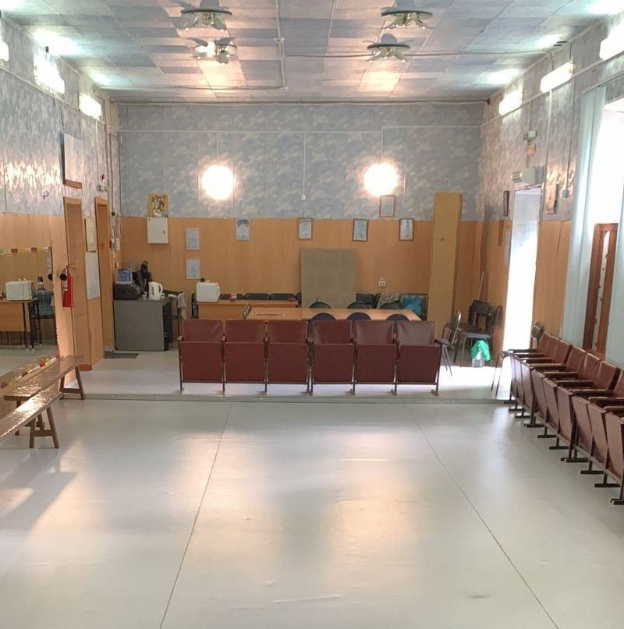
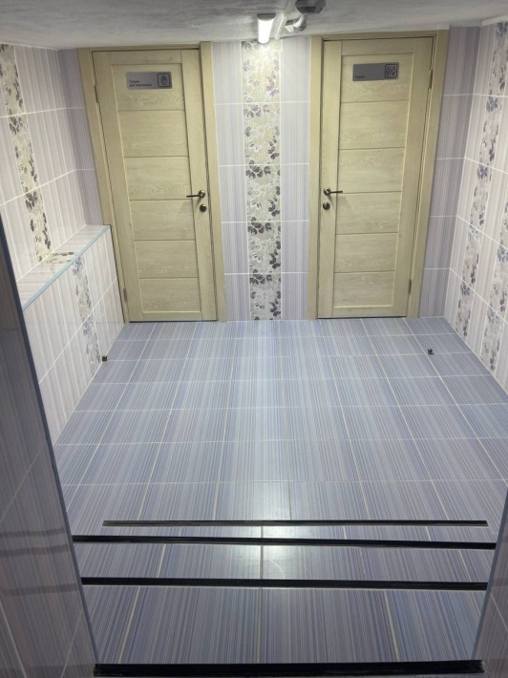
Ремонтные работы 2024 года
Клуб «островок» Структурное подразделение МБУК «Центр культуры «Акрихин»
было
стало
21

Slide 22
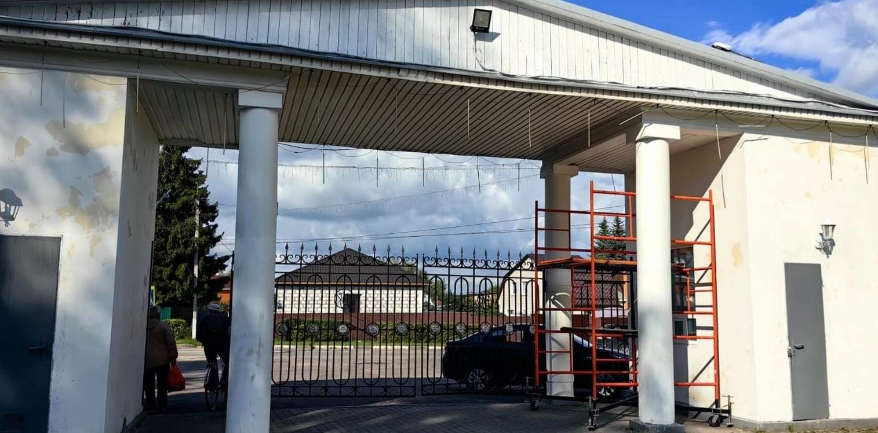
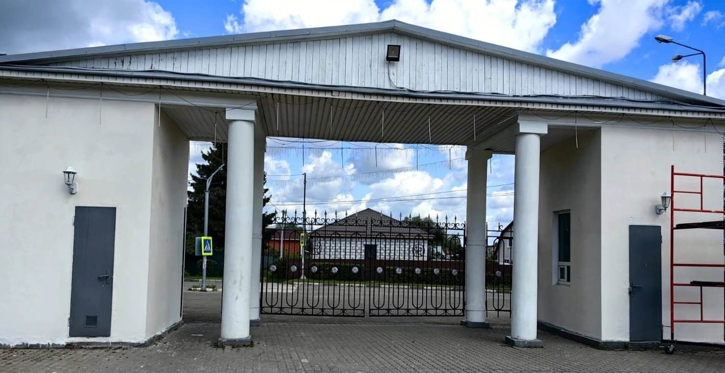
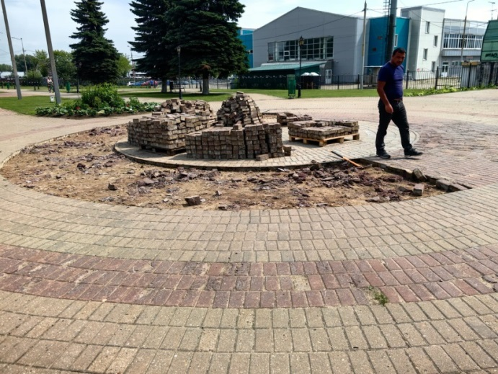
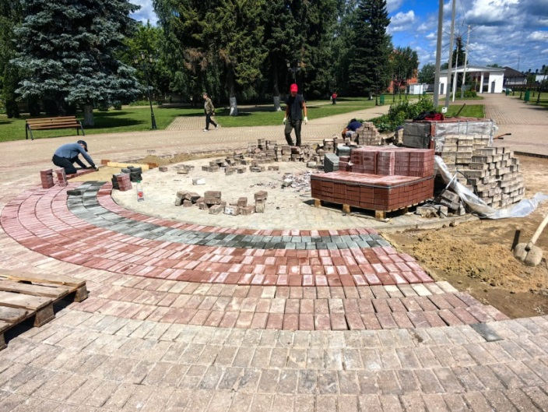
Ремонтные работы 2024 года
МБУ «культурный центр «обухово»
было
стало
22

Slide 23
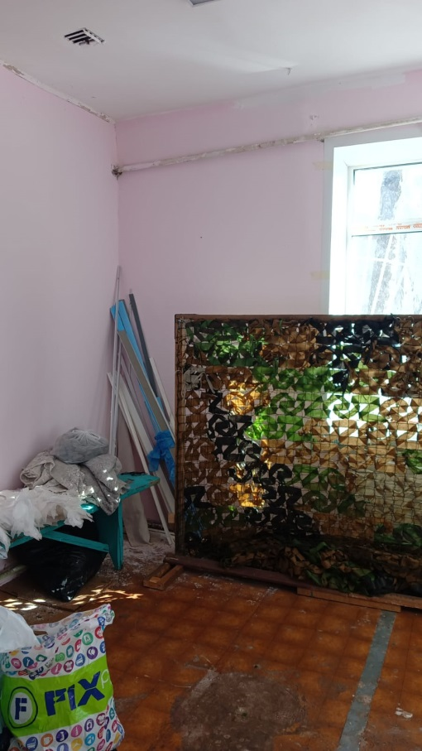
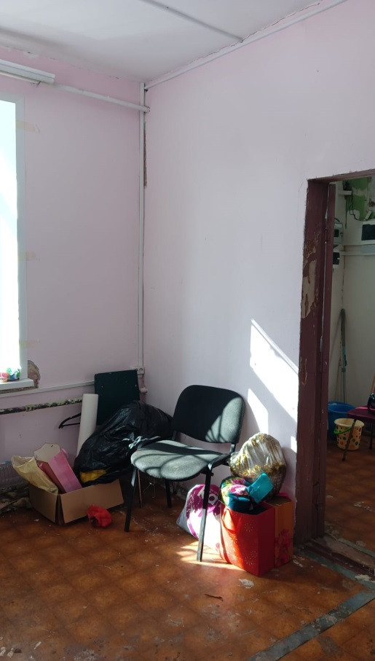
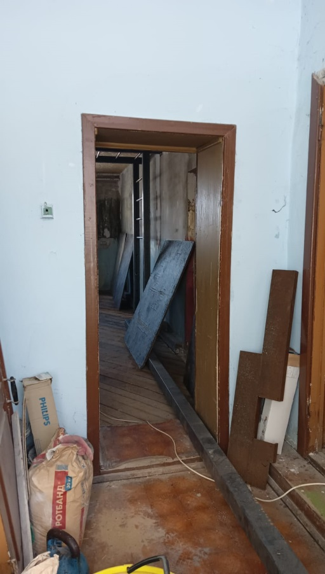
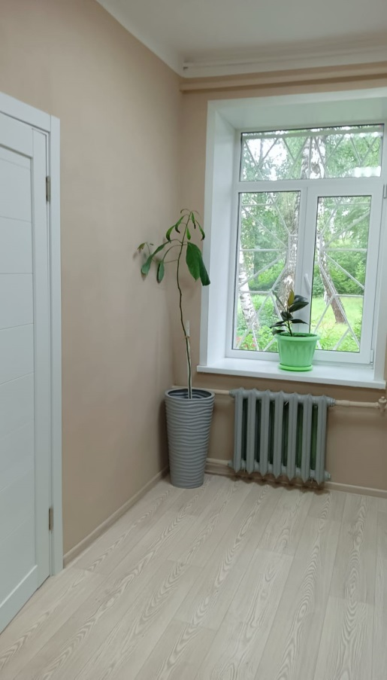
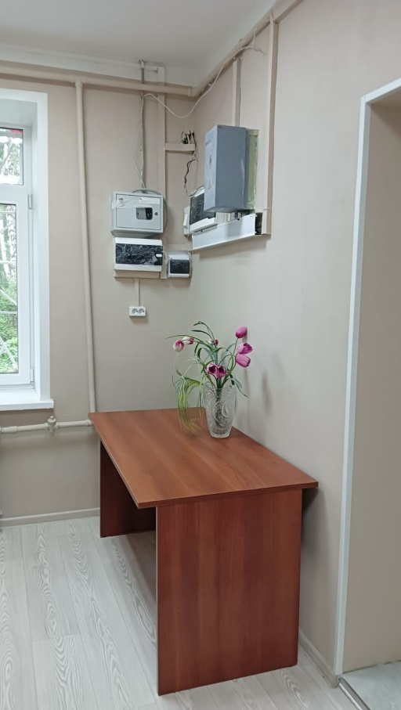
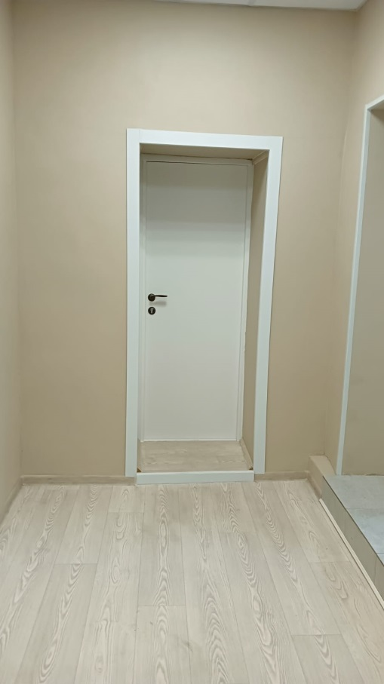
Ремонтные работы 2024 года
Структурное подразделение «радиоцентр» МБУ «культурный центр «обухово»
было
стало
23

Slide 24
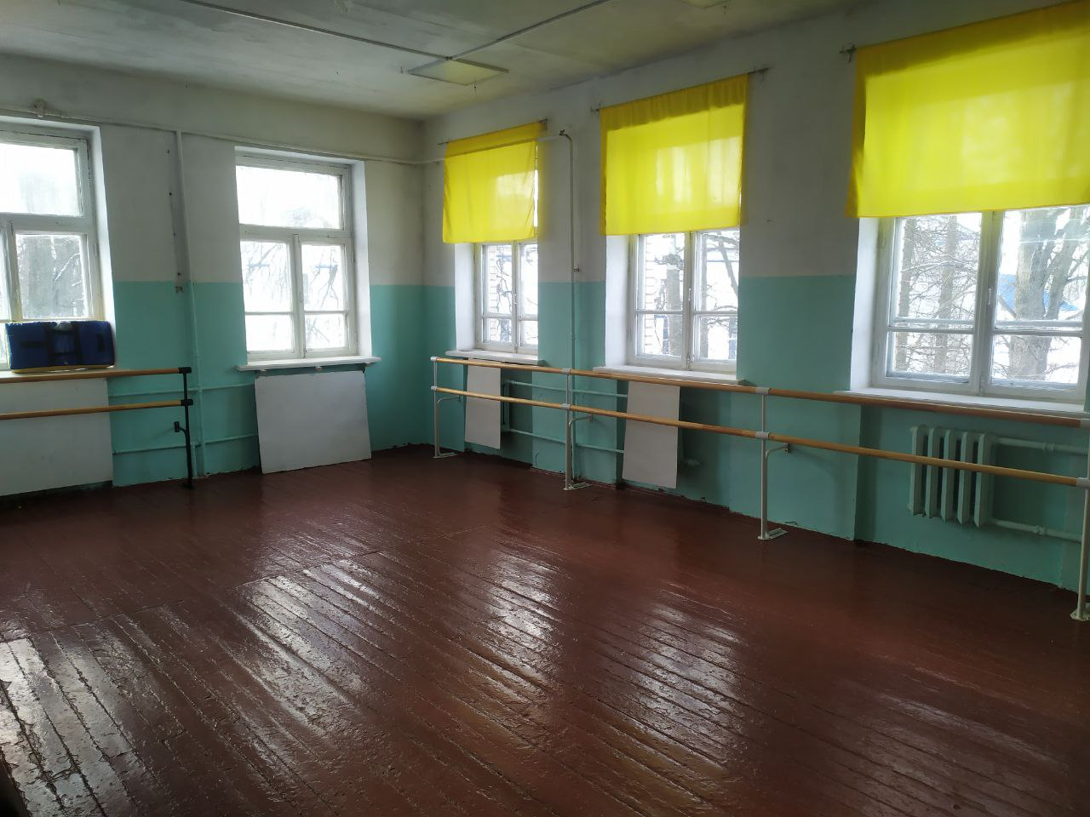
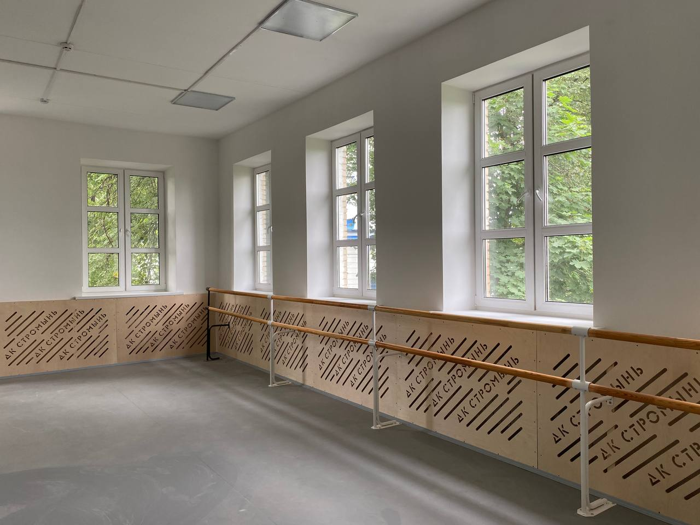
Ремонтные работы 2024 года
Структурное подразделение «стромынь» Мамонтовского СДК
было
стало
24

Slide 25
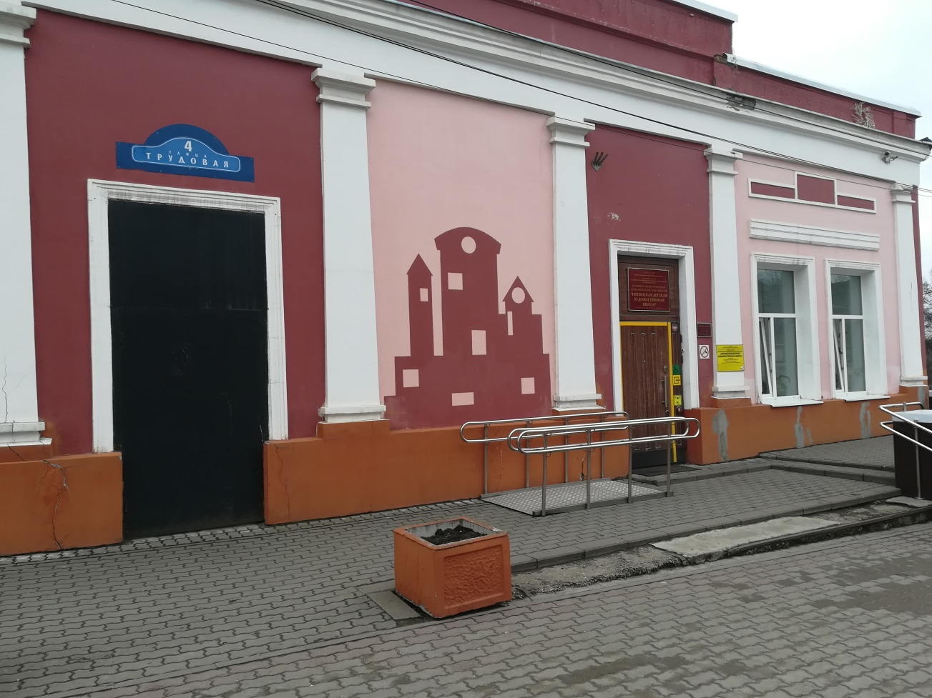
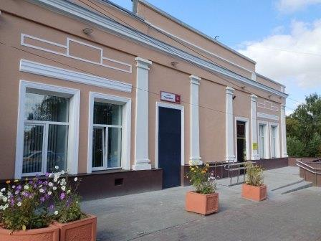
Ремонтные работы 2024 года
Ногинская детская художественная школа
было
стало
25

Slide 26
Газификация зданий учреждений культуры
№ | Наименование учреждения | Виды работ | Сумма, тыс. руб.
 |  |  | План | Законтрактовано
1. | Структурное подразделение «Стромынь» МУК «Мамонтовский сельский Дом культуры» | Технологическое присоединение газоиспользующего оборудования, приобретение термоблока газового уличного | 2 065,16 | Сроки исполнения - 15.11.2024
2. | Сельский филиал №13 МУК «Центральная библиотека им. А.С. Пушкина Богородского городского округа» | Технологическое присоединение газоиспользующего оборудования | 80,6 | Сроки исполнения - 15.11.2024
26

Slide 27
приобретения в рамках инициативного бюджетирования
приобретение оборудования на общую сумму 1 642,2 тыс. руб.
С привлечением средств бюджета Московской области 1 156,13 тыс.руб.
№ | Наименование проекта | Сумма, тыс. руб.
 |  | Бюджет Московской области | Бюджет Богородского городского округа
1 | Приобретение звукового оборудования для МБУК «Центр культуры «Акрихин» | 272,53
 |  | 191,86 | 80,67
2 | Приобретение кресел для МБУК «СДК «Ямкино» | 951,40
 |  | 669,79 | 281,61
3 | Приобретение оборудования для творческого класса МУК «Мамонтовский СДК» в структурное подразделение «Стромынь» | 314,31
 |  | 221,27 | 93,04
4 | Приобретение рулонных штор для зала Краеведческой экспозиции филиала МБУК «ЦКИ» КДЦ «Квант» | 104,0
 |  | 73,22 | 30,78
 | ИТОГО | 1156,13 | 486,103
27

Slide 28
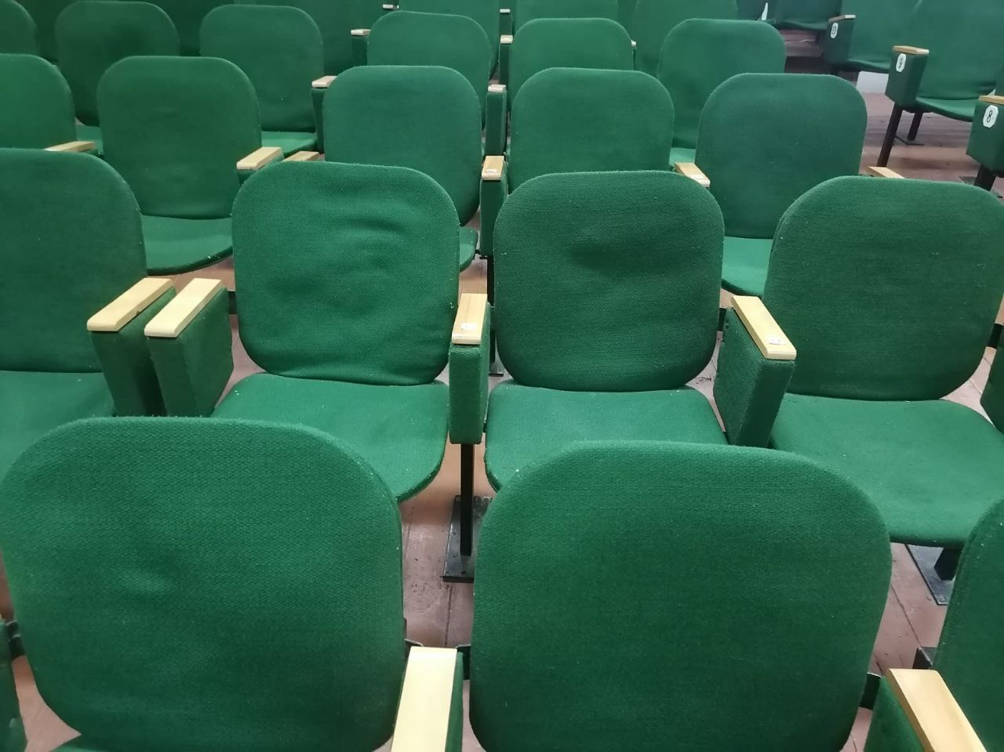
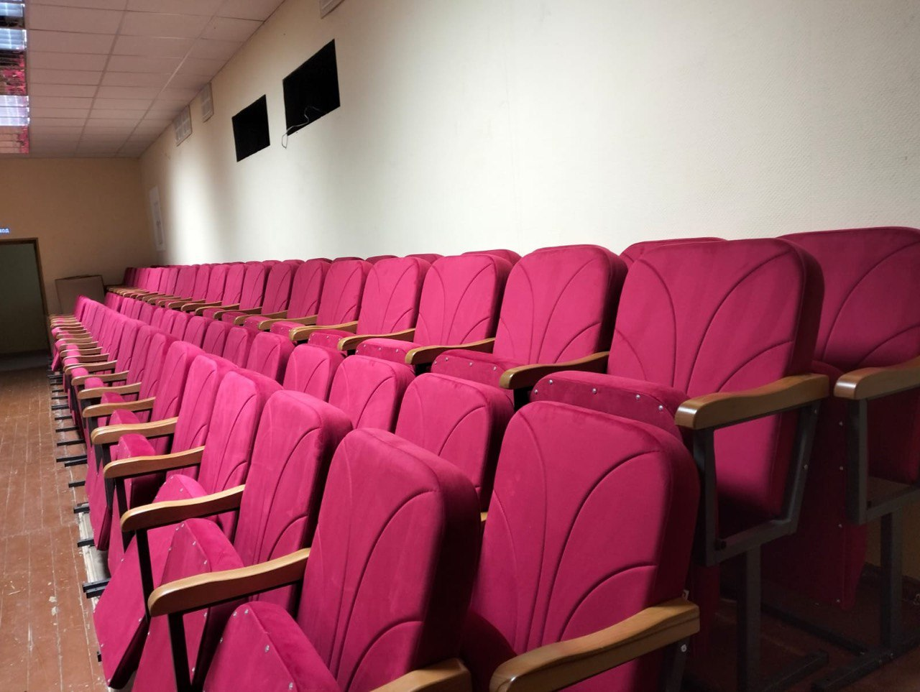
приобретения в рамках инициативного бюджетирования
Приобретение кресел в зрительный зал СДК «Ямкино»
было
стало
28

Slide 29
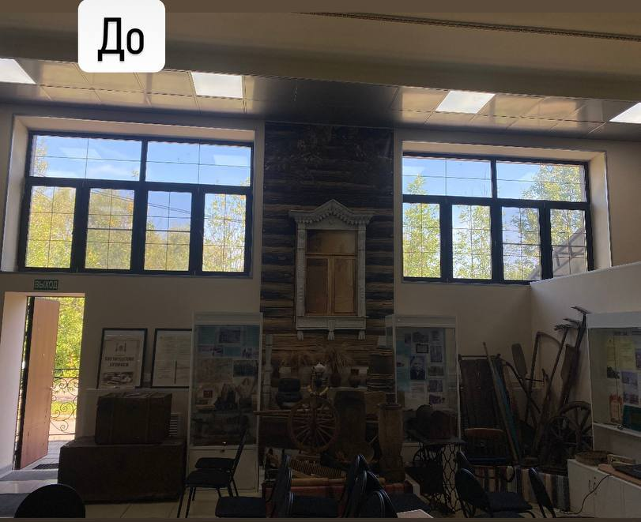

приобретения в рамках инициативного бюджетирования
Приобретение рулонных штор для зала Краеведческой экспозиции филиала МБУК «ЦКИ» КДЦ «Квант»
29

Slide 30




приобретения за счет средств бюджета Богородского округа
На Приобретение оборудования запланировано 12 563,9 тыс. руб.
законтрактовано 8 853,11 тыс. руб.
Освоено на 01.10.2024 6 148,75 тыс. руб.
30

Slide 31
Наказы избирателей
По решению совета депутатов Богородского городского округа на проведение ремонта и укрепление материально-технической базы учреждений предусмотрено
10 681,47 тыс. руб.
На ремонтные работы 4 376,1 тыс. руб.
На приобретение Оборудования, мебели, кресел для зрительного зала, сценических костюмов,
Светового и звукового оборудования, оргтехники, мультстудии, шатров для выездных мероприятий,
Резиновой плитки, комплектование книжного фонда на сумму 6 305,4 тыс. руб.
31

Slide 32
Планы на 2025 год
Проектно-изыскательские работы для проведения кап. Ремонта здания МБУК «Центр культуры «Акрихин» за счет средств бюджета московской области на сумму 39,7 млн. руб.
комплектование книжных фондов библиотек округа на сумму
1,2 млн. руб.
32

Slide 33
Потребность учреждений культуры в ремонтных работах в 2025 году
№ | Наименование учреждения культуры | Виды работ | Сумма, тыс. руб.
1. | МУК «Районный Дом культуры» | Разработка ПСД на капитальный ремонт здания | 5 000
 |  | Капитальный ремонт здания | 40 000
 |  | Текущий ремонт кабинетов и зрительного зала | 4 500
2. | ЦК им. Г.В. Калиниченко - структурное подразделение МУК «РДК» | Гидроизоляция здания и ремонт фасада | 3 000
 |  | Текущий ремонт каминного зала | 2 000
33

Slide 34
Потребность учреждений культуры в ремонтных работах в 2025 году
№ | Наименование учреждения культуры | Виды работ | Сумма, тыс. руб.
3. | КЦ «Красный Электрик» - филиал МУК «РДК» | Окраска фасада, замена уличной плитки, двери запасного выхода | 600
4. | Дом культуры пос. Зеленый - филиал МБУК «ЦК «Акрихин» | Капитальный ремонт | 15 000
5. | МБУК «Буньковский сельский культурно-спортивный комплекс» | Гидроизоляция здания и ремонт фасада | 3 000
6. | Буньковский сельский Дом культуры - филиал МБУК «БСКСК» | Текущий ремонт кровли | 201,3
 |  | Окрашивание фасада | 968,28
34

Slide 35
Потребность учреждений культуры в ремонтных работах в 2025 году
№ | Наименование учреждения культуры | Виды работ | Сумма, тыс. руб.
7. | Структурное подразделение «Стромынь» МУК «Мамонтовский СДК» | Текущий ремонт фасада | 11 790,96
8. | Сельские филиалы №9 (д. Боровково), №14 (д. Пятково), №15 (д. Дядькино) МУК «Центральная библиотека им. А.С. Пушкина Богородского городского округа» | Разработка ПСД на капитальный ремонт зданий сельских филиалов | 6 000
9. | Городские филиалы № 1 (Заречье), № 4 (Кр. Электрик), № 5 (Глухово), №7 (Электроугли) МУК «Центральная библиотека им. А.С. Пушкина Богородского городского округа» | Текущий ремонт внутренних помещений | 11 000
35

Slide 36
Потребность учреждений культуры в ремонтных работах в 2025 году
№ | Наименование учреждения культуры | Виды работ | Сумма, тыс. руб.
10. | МУДО «Ногинская детская школа искусств» | Текущий ремонт кабинетов и цоколя | 483,05
11. | МУДО «Ногинская детская художественная школа» | Текущий ремонт керамической мастерской и видеонаблюдения | 2 377,47
12. | МУДО «Купавинская ДМШ» (ул. Кирова,д18 ) | Замена козырьков | 149,5
13. | МУДО «Купавинская ДШИ» (ул. Фрунзе, д 5) | Текущий ремонт фасада | 398,07
36

Slide 37

Потребность учреждений культуры в ремонтных работах в 2025 году
№ | Наименование учреждения культуры | Виды работ | Сумма, тыс. руб.
14. | Культурно-досуговый центр «Квант» | Текущий ремонт входной группы (ступени) | 1 500,0
15. | МБУ «КЦ «Обухово» | Текущий ремонт фасада и кровли | 13 000,0
ИТОГО |  |  | 120 998,0
37

Slide 38
СТратегические задачи
новое здание для районного дома культуры
Расширение площадей ногинской детской художественной школы
Капитальный ремонт здания молзинского сельского дома культуры
Капитальный ремонт зданий сп «боровково» мамонтовского сдк, сельской библиотеки в д. боровково
Перевод караваевского сельского клуба из арендованного помещения в старое здание клуба
38

Slide 39


участие в сво
Маскировочные сети плетут в зеленом, обухово, кудиново
Создание уголков СВО
Заработная плата 1 дня всех сотрудников учреждений и управления культуры перечислена на нужды сво
39
Маскировочные сети в СДК «Центральный»
Уголок СВО в ЦК им. Г.В. Калиниченко

Slide 40
Спасибо за совместную работу
Победа будет за нами !
40

